Slide 1







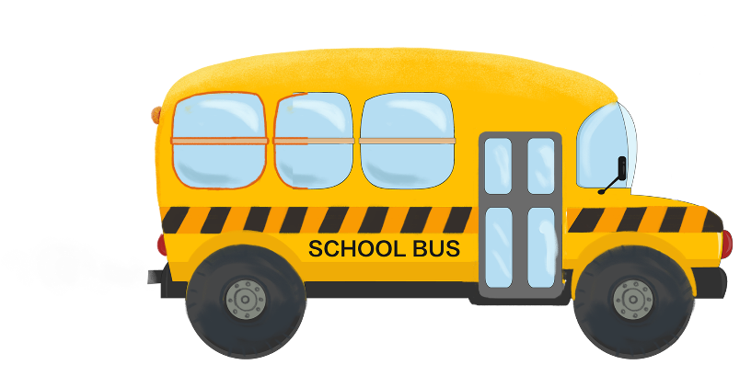

Slide 2






Trò chơi
Notes:
Hướng dẫn: Nhấn vào lần lượt từng cây cỏ để đến câu hỏi. Kết thúc nhấn Cỏ chăm chỉ để end game.

Slide 3
Muốn thực hiện phép tính chia với số có một chữ số, ta thực hiện tính từ bên nào?
Từ bên trái sang bên phải
Từ bên phải sang bên trái
Notes:
Nhấn vào Icon cỏ chăm chỉ quay về màn hình chính.

Slide 4
Trong phép tính 489 325 : 5, số 489 325 được gọi là gì?
Số chia
Số bị chia
Thừa số

Slide 5
Trong phép tính 489 325 : 5, số 5 được gọi là gì?
Thừa số
Số bị chia
Số chia

Slide 6





(Tiết 2)

Slide 7


Slide 8
1
Đặt tính rồi tính

Slide 9
489 325 5
542 827 6
826 391 7
0
2
9
0
1
2
4
7
3
9
9
7
8
1
6
5
1
1
8
0
5
5
2
8
5
4
3
6
3
4
2
3
2
0
2
0
7
3
9
5
1
4
1
0
6

Slide 10
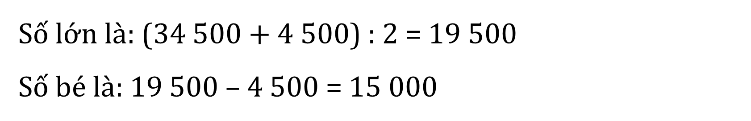
2
Tìm hai số biết tổng và hiệu của chúng lần lượt là 34 500 và 4 500.
Tóm tắt
Số bé
4 500
34 500
Số lớn
Số lớn là: (34 500 $+$ 4 500) : 2 = 19 500
Số bé là: 19 500 – 4 500 = 15 000

Slide 11
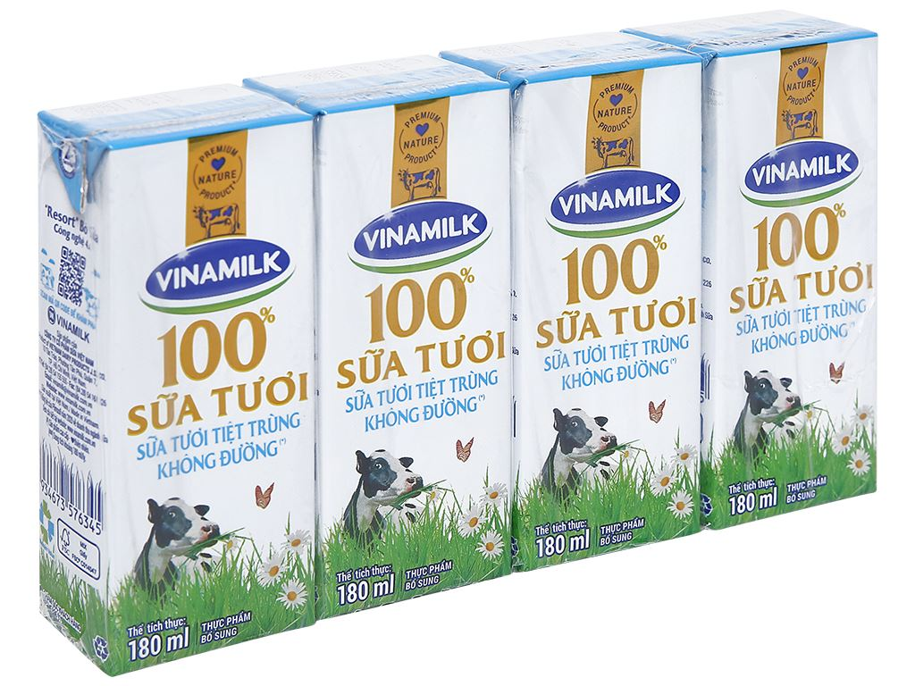
3
Cứ 4 hộp sữa đóng được thành một vỉ sữa. Hỏi 819 635 hộp sữa đóng được thành nhiều nhất bao nhiêu vỉ sữa và còn thừa mấy hộp sữa?
Bài giải:
819 635 : 4 = 204 908 (dư 3)
Vậy đóng được nhiều nhất 204 908 vỉ sữa và còn thừa ra 3 hộp sữa.

Slide 12
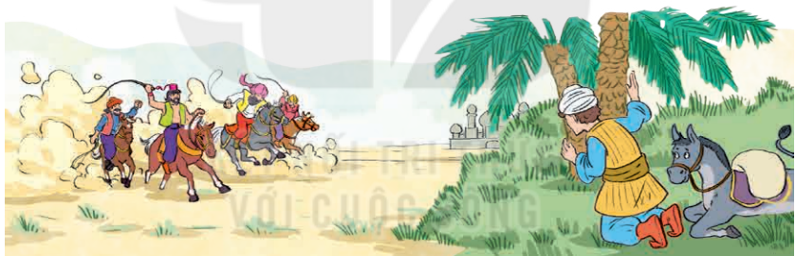
4
Chọn câu trả lời đúng.
A-li-ba-ba có 250 000 đồng tiền vàng. A-li-ba-ba chia số đồng tiền vàng thành 5 phần bằng nhau rồi lấy một phần chia cho những người dân nghèo. Hỏi A-li-ba-ba còn lại bao nhiêu đồng tiền vàng?
A. 50 000 đồng tiền vàng
B. 200 000 đồng tiền vàng
C. 150 000 đồng tiền vàng

Slide 13
Bài giải:
A-li-ba-ba chia cho những người dân nghèo số đồng tiền vàng là:
250 000 : 5 = 50 000 (đồng tiền vàng)
A-li-ba-ba còn lại số đồng tiền vàng là:
250 000 – 50 000 = 200 000 (đồng tiền vàng)
Đáp số: 200 000 đồng tiền vàng
=> Chọn đáp B

Slide 14


Slide 15
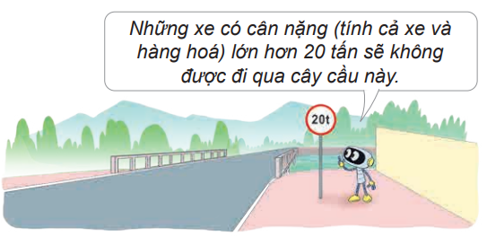

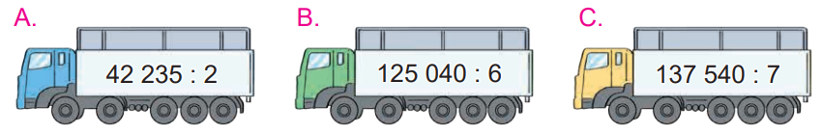
5
Chọn câu trả lời đúng.
Kết quả của phép tính ghi trên mỗi xe là tổng cân nặng (tính theo đơn vị ki lô gam) của xe và hàng hoá trên chiếc xe đó. Hỏi chiếc xe nào có thể đi qua cây cầu?
Đổi: 20 tấn = 20 000 kg
= 21 117 dư 1
= 20 840
= 19 650

